Slide 1


CHÀO MỪNG CÁC EM
ĐẾN VỚI TIẾT HỌC

Slide 2


TẬP ĐỌC 5
Một chuyên gia máy xúc

Slide 3
Điều gì sẽ gây nguy hiểm cho trái đất?
A. Khói hình nấm, bom H
B. Bom H, khói hình nấm.
C. Bom A, bom H, khói hình nấm.
D. Không có điều gì làm trái đất nguy hiểm.
Đáp án

Slide 4
Những màu da nào được nhắc đến trong khổ thơ thứ hai của bài thơ?
A. Vàng
B. Trắng
C. Đen
D. Cả ba màu da: vàng, trắng, đen.
Đáp án

Slide 5
Con hiểu câu thơ này có nghĩa là gì?
“Màu hoa nào cũng quý, cũng thơm!
Màu hoa nào cũng quý cũng thơm!”
A. Mỗi loài hoa có vẻ đẹp riêng nhưng loài hoa nào cũng quý cũng thơm.
B. Hoa là sự vật thơm nhất, quý nhất và đẹp nhất trên đời này.
B. Mỗi loài hoa có vẻ đẹp riêng nhưng loài hoa nào cũng quý cũng thơm. Cũng như mọi trẻ em trên thế giới dù khác nhau màu da nhưng đều bình đẳng, đều đáng quý, đáng yêu
Đáp án

Slide 6

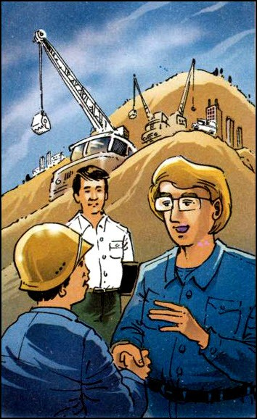
Bức tranh vẽ gì?

Slide 7
Thứ hai ngày 3 tháng 10 năm 2022
Tập đọc
Tiết 9. Một chuyên gia máy xúc

Slide 8

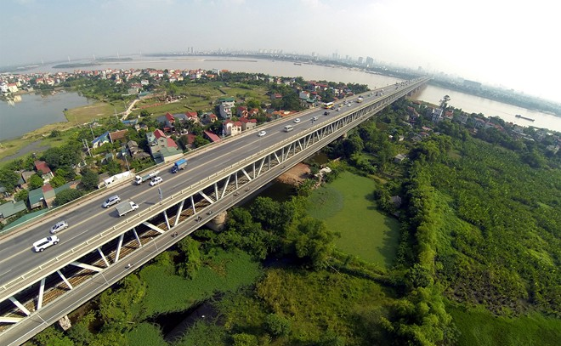
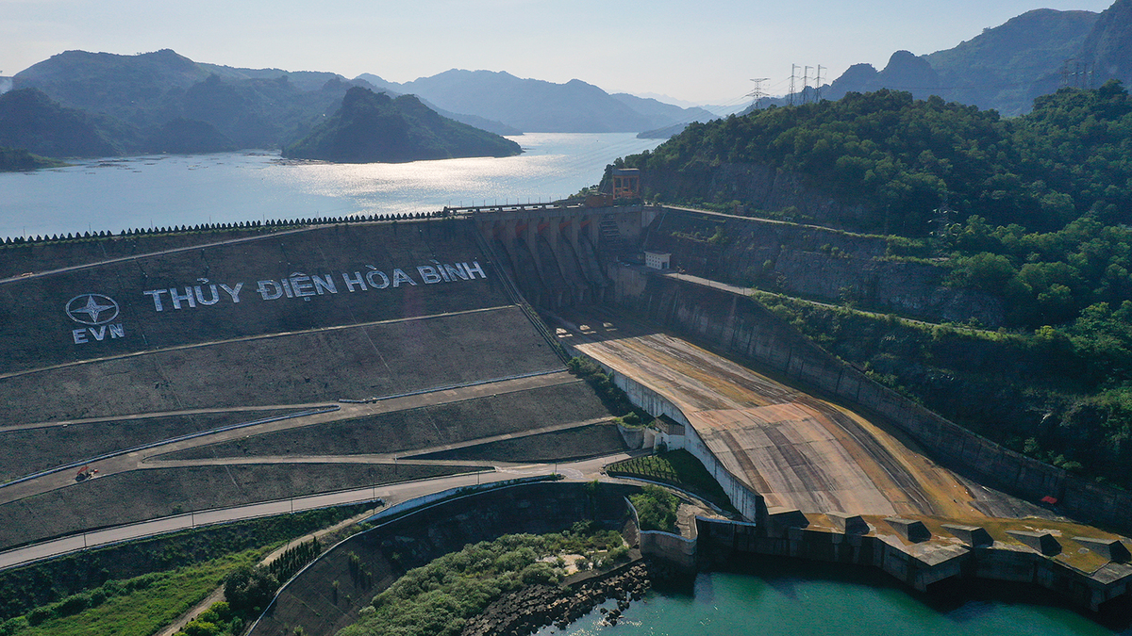
Nhà máy thủy điện Hòa Bình
Cầu Thăng Long
Notes:
Cầu Thăng Long Việt – Xô (1974-1985)
NMTĐ Hòa Bình (1979-1994) huyện HB, tỉnh HB

Slide 9
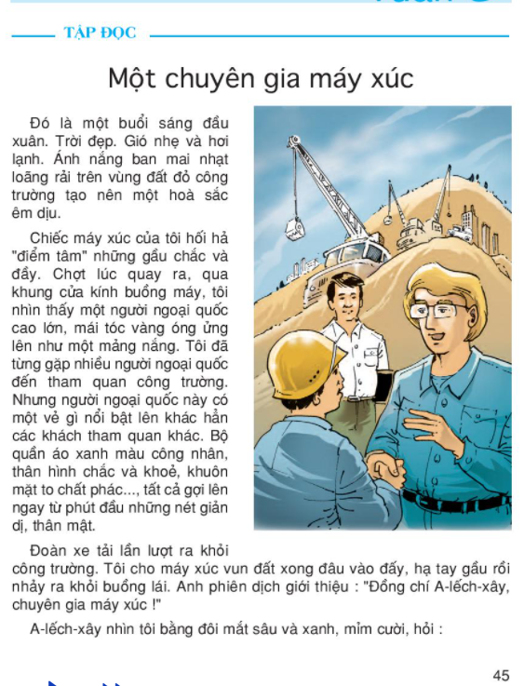
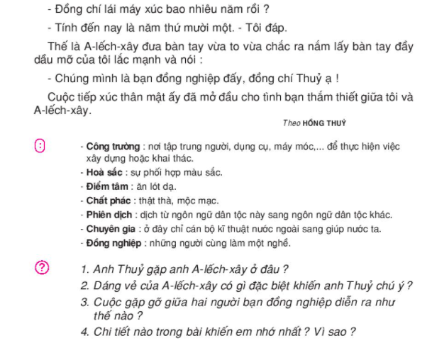

SGK Tiếng Việt trang 45,46

Slide 10

Tập đọc
Một chuyên gia máy xúc
Theo Hồng Thủy
Chia đoạn:
Đoạn 1: Đó là ..... sắc êm dịu.
Đoạn 2: Chiếc máy xúc .... giản dị thân mật.
Đoạn 3: Phần còn lại

Slide 11

Tập đọc
Một chuyên gia máy xúc
Theo Hồng Thủy
Luyện đọc:
nhạt loãng
dầu mỡ
buồng lái
A-lếch-xây
Ánh nắng ban mai nhạt loãng / rải trên vùng đất đỏ công trường / tạo nên một hòa sắc êm dịu//.

Slide 12
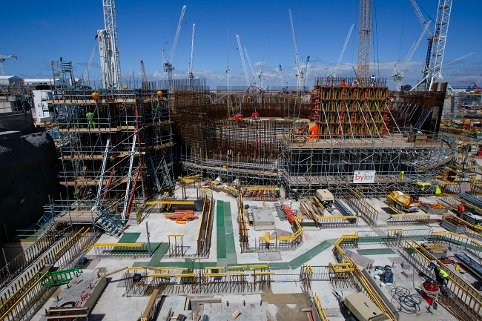
GIẢI NGHĨA TỪ
Công trường: nơi tập trung người, dụng cụ, máy móc,… để thực hiện việc xây dựng hoặc khai thác.

Slide 13
Hòa sắc: sự phối hợp màu sắc
Điểm tâm: ăn lót dạ
Chất phác: thật thà mộc mạc
Phiên dịch: dịch từ ngôn ngữ dân tộc này sang ngôn ngữ dân tộc khác
Chuyên gia: ở đây chỉ các cán bộ nước ngoài sang giúp nước ta

Slide 14
Tìm hiểu bài
Câu 1: Anh Thủy gặp A-lếch-xây ở đâu, vào lúc nào?
- Anh Thủy gặp A-lếch-xây tại một công trường xây dựng.

Slide 15
Câu 2: Dáng vẻ của A-lếch-xây có gì đặc biệt khiến anh Thủy chú ý?
+ Một người ngoại quốc cao lớn, mái tóc vàng óng ửng lên như một mảng nắng.
+ Bộ quần áo xanh công nhân, thân hình chắc và khỏe, khuôn mặt to chất phác.
+ Tất cả gợi lên ngay từ phút đầu những nét giản dị, thân mật.

Slide 16
Câu 3: Cuộc gặp gỡ giữa hai bạn đồng nghiệp diễn ra như thế nào?
Cuộc gặp gỡ của họ diễn ra thật giản dị mà thân tình, thắm thiết với những câu nói, những cử chỉ gần gũi và thân thiện. Họ nhìn nhau với ánh mắt đầy thiện cảm, họ bắt tay nhau bằng đôi bàn tay dính đầy dầu mỡ.

Slide 17
Câu 4: Chi tiết nào trong bài khiến em nhớ nhất? Vì sao?
Chi tiết tả anh A-lếch-xây chân thực khi xuất hiện ở công trường.
Chi tiết tả cuộc gặp gỡ giữa anh Thủy và anh A-lếch-xây. Họ rất hiểu nhau về công việc. Họ nói chuyện rất cởi mở, thân mật.

Slide 18



Nội dung: Bài văn ca ngợi tình cảm chân thành của một chuyên gia nước bạn với một công nhân Việt Nam. Qua đó, thể hiện vẻ đẹp của tình hữu nghị giữa các dân tộc.

Slide 19
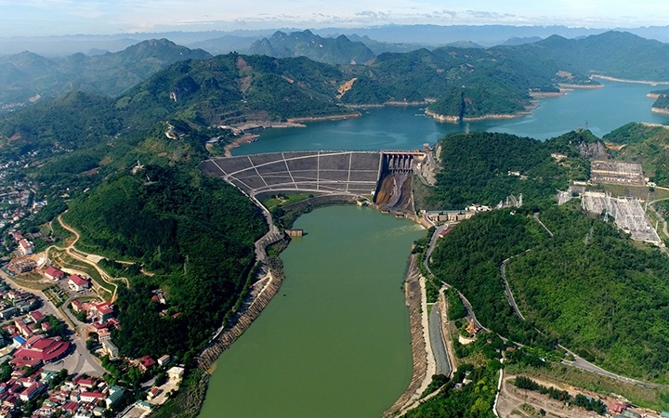

Nhà máy thủy điện Hòa Bình

Slide 20

Nhà máy Thủy điện Hòa Bình được xây dựng tại tỉnh Hòa Bình, trên dòng sông Đà thuộc miền Bắc Việt Nam.
- Nhà máy do Liên Xô giúp đỡ và khởi công xây dựng vào tháng 6/11/1979

Slide 21
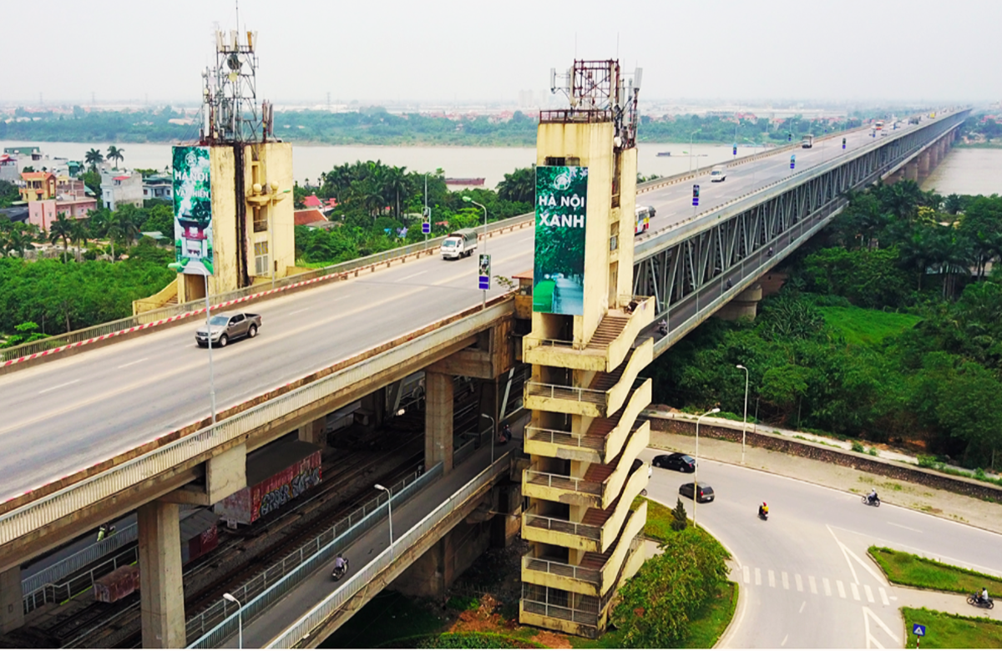
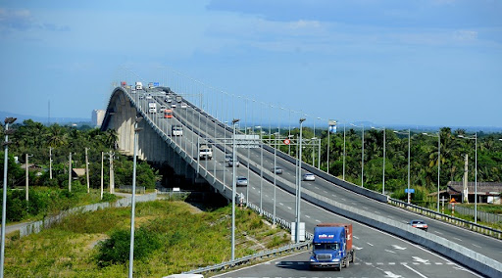
Cầu Thăng Long – Hà Nội (Công trình hợp tác hữu nghị Việt Nam- Liên Xô)

Slide 22
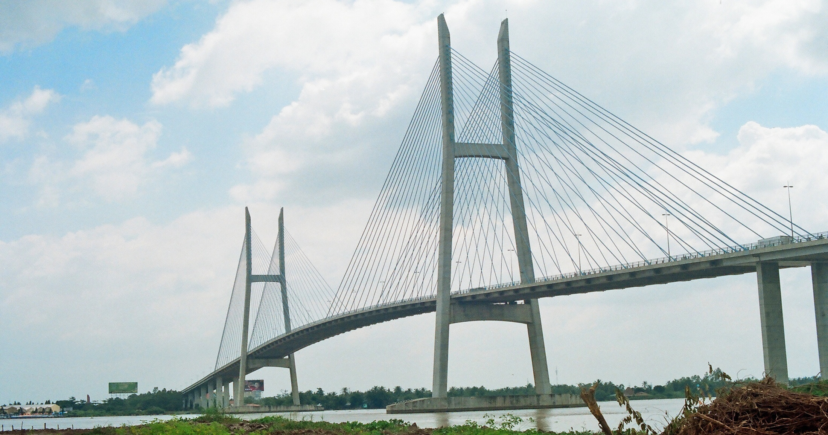
Cầu Mỹ Thuận – Vĩnh Long (Công trình hợp tác hữu nghị Việt Nam- Ô-trây-li-a)

Slide 23

Luyện đọc diễn cảm
A-lếch-xây nhìn tôi bằng đôi mắt sâu và xanh,/ mỉm cười hỏi:
- Đồng chí lái máy xúc bao nhiêu năm rồi?
- Tính đến nay là năm thứ mười một - Tôi đáp.
Thế là / A-lếch-xây đưa bàn tay vừa to vừa chắc ra / nắm lấy bàn tay đầy dầu mỡ của tôi lắc mạnh và nói:
- Chúng mình là bạn đồng nghiệp đấy, đồng chí Thủy ạ!
Cuộc tiếp xúc thân mật ấy đã mở đầu / cho tình bạn thắm thiết giữa tôi và A-lếch-xây.

Slide 24

TẠM BIỆT CÁC EM

